Slide 1
Danh sách việc
Chuyên đổi giữa 2 ngôn ngữ
VN
EN
dd/mm/yyyy --:-- --
Thêm thẻ mới
Thời gian hoàn thành công việc
Thêm thẻ mới tại đây
Thêm công việc tại đây

Slide 2
Danh sách việc
VN
EN
Dọn nhà
dd/mm/yyyy --:-- --
Thêm thẻ mới

Slide 3
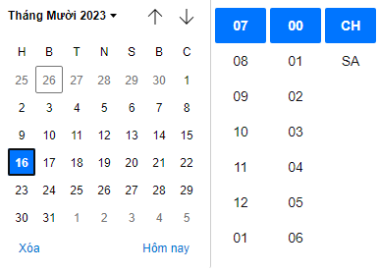
Danh sách việc
VN
EN
Dọn nhà
dd/mm/yyyy --:-- --
Thêm thẻ mới
Bảng hiển thị chọn thời gian

Slide 4
Danh sách việc
VN
EN
Dọn nhà
16/10/2023 07:00 CH
Thêm thẻ mới

Slide 5
Danh sách việc
VN
EN
Dọn nhà
16/10/2023 07:00 CH
Thêm thẻ mới
Việc: Dọn nhà
Hạn: 10-16-2023 19:00
Huỷ
Sửa
Thẻ công việc sau khi thêm
Nút chỉnh sửa công việc
Nút xóa công việc

Slide 6
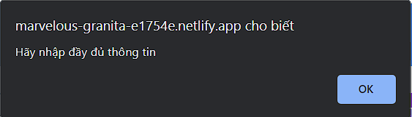
Danh sách việc
VN
EN
dd/mm/yyyy --:-- --
Thêm thẻ mới
Báo lỗi nếu như không nhập đầy đủ thông tin

